Slide 1

«Рациональное потребление»
Седьмой этап Всероссийской просветительской
Эстафеты «Мои финансы»
ФИО, звание, должность спикера

Slide 2
?
Стартовые вопросы о потреблении
Что такое потребление?
Какие виды поведения потребителей Вы знаете?
Что такое рациональность и какое потребление следует считать рациональным?
В чем разница между осознанным потреблением и рациональным потреблением?

Slide 3

Поведение потребителей
Поведение отдельных лиц, групп или организаций и все виды деятельности, связанные с покупкой, использованием и распоряжением товарами
и услугами, включая эмоциональные, психические и поведенческие реакции потребителя, которые предшествуют или следуют за этими действиями.

Slide 4

Рациональность
Финансовая – стремление к повышению своего материального достатка
и обеспечению собственного финансового благополучия в будущем.
Ценностно-смысловая – действие в соответствии с наиболее значимыми для человека жизненными принципами и смыслами, ценностями и идеалами, целями и притязаниями.

Slide 5

Импульсивность
Покупали ли Вы когда-нибудь что-нибудь, что вам на самом деле не было нужно?
Тратите ли Вы больше, чем зарабатываете?
Делаете ли Вы когда-нибудь покупки, которые на самом деле Вам не по карману?
Совершаете ли Вы какие-то поступки под влиянием момента?
Говорите ли Вы иногда что-то такое, в чем потом раскаиваетесь?
Если Вы беретесь за какое-то дело, то НЕ всегда доводите его до конца?
Вы неусидчивы в театре или на лекциях?
Вы действуете под влиянием порыва?

Slide 6

Как избежать импульсивных покупок?
Избегайте мест, где можно совершить импульсивную покупку
Составьте список
Используйте опцию «отложить»
Не держите на карте большую сумму денег
Изучите причины покупок

Slide 7

Алгоритм рациональной покупки
Перечень покупок в соответствии
с бюджетом
Варианты
Доступные товары хорошего качества
7

Slide 8
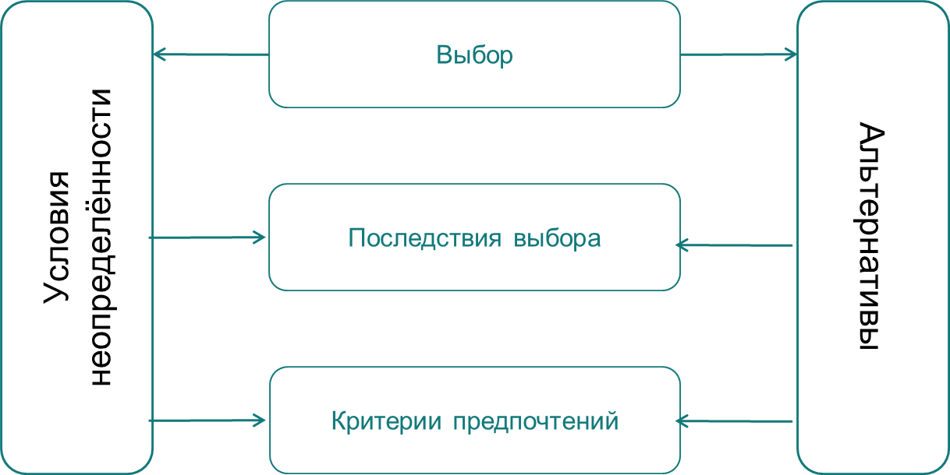
Ограниченная рациональность
8

Slide 9

Демонстративное потребление
Эффект Веблена — это демонстративное потребление, которое возникает при потреблении благ, недоступных для большинства обычных потребителей в связи с их высокой ценой
9

Slide 10
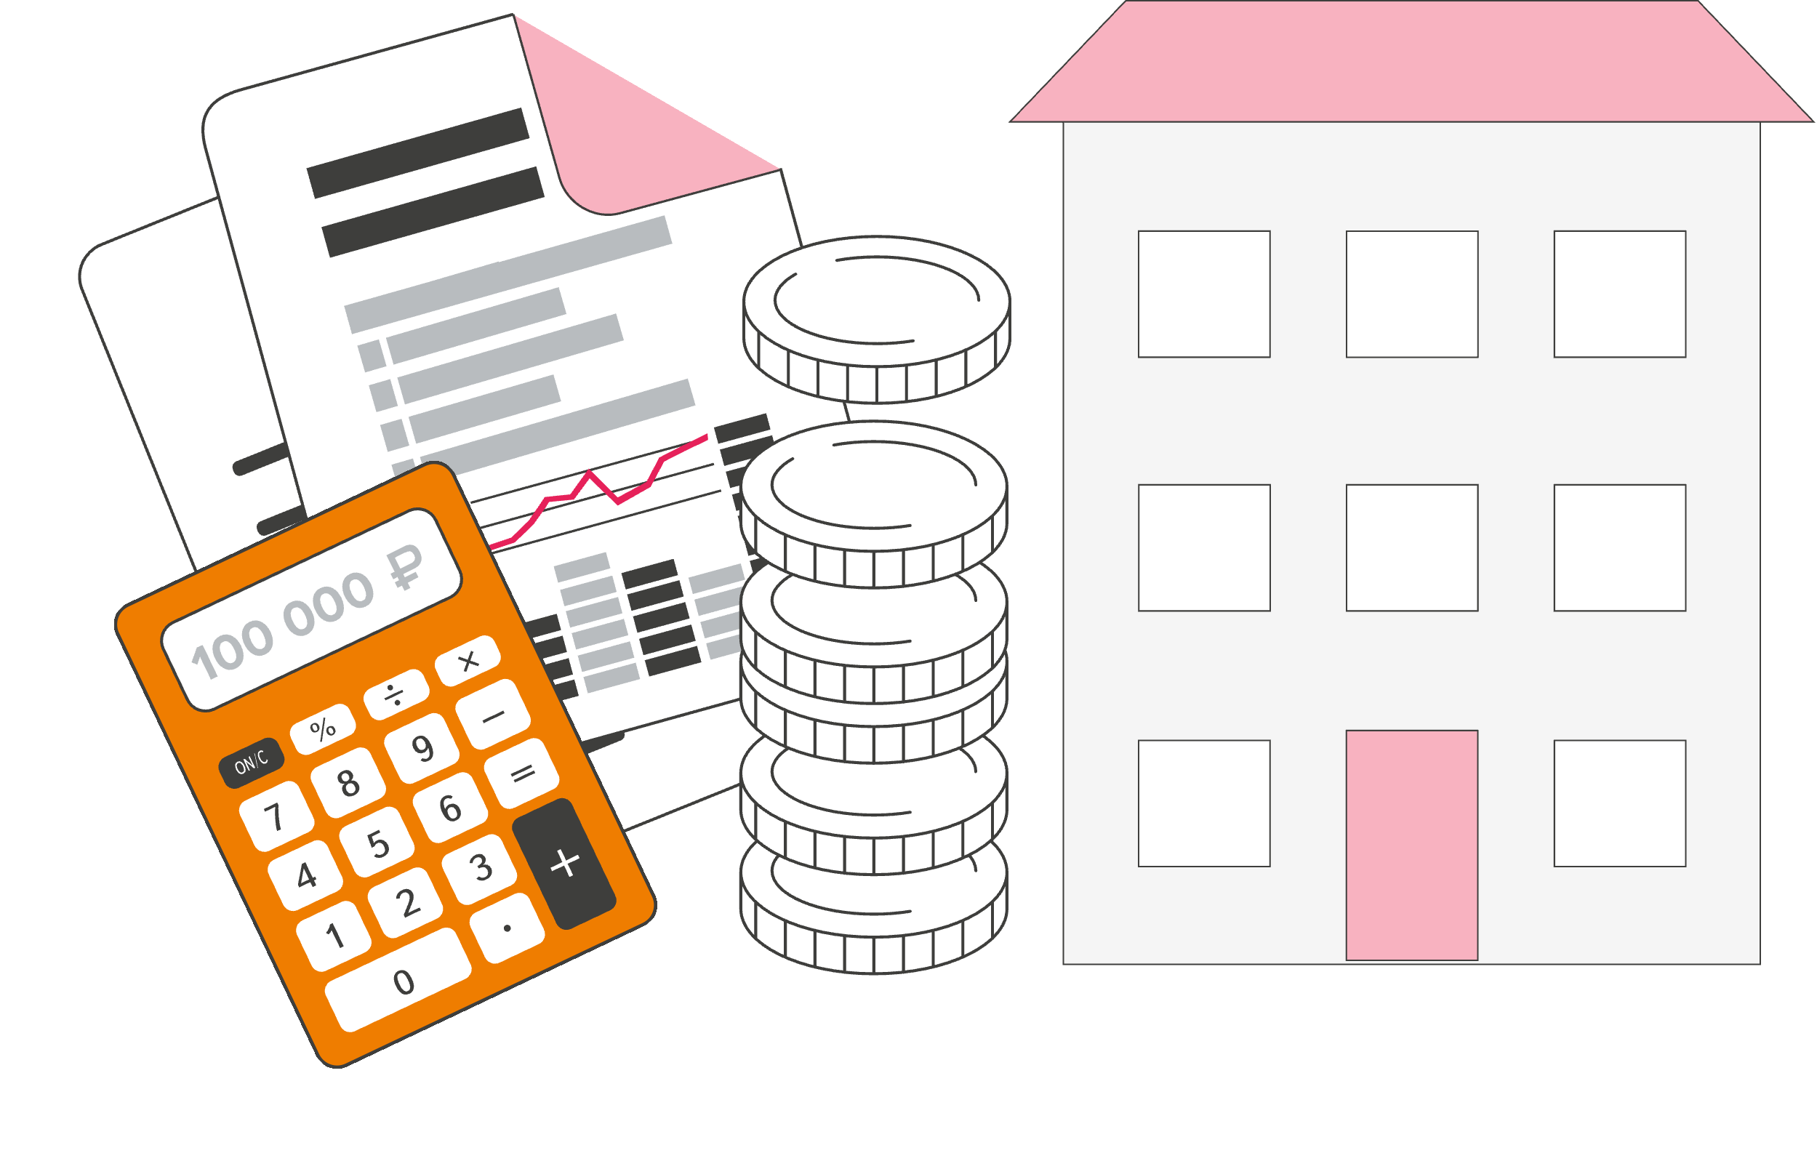
Оценка альтернатив
Совокупная стоимость владения — это полная сумма расходов на продукт или услугу
за весь период использования, то есть все дополнительные траты
Что нужно учесть при сравнении недвижимости:
Стоимость ЖКУ
Дополнительные расходы для сдачи в аренду
А ещё:
Ликвидность
Динамика местного рынка
Юридические риски
10

Slide 11
Эффект обрамления
эта инвестиция дает вам 60% шансов на достижение ваших финансовых целей
эта инвестиция дает 40% шансов не достичь ваших финансовых целей
11

Slide 12
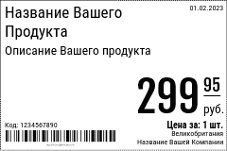
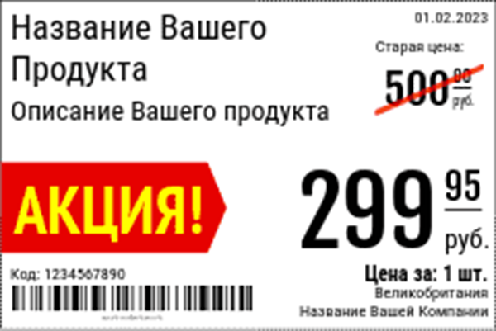



Эффект привязки
Уважаемые покупатели, внимание!
Не более 10 штук в один чек!
12

Slide 13
Эффект привязки
Ваш кредитный лимит увеличен!
150 000
50 000
20 000
Ваши траты!
Ваши доходы?
13

Slide 14
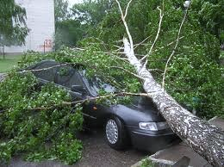
Эвристика доступности
Надо приобрести СТРАХОВКУ!
14

Slide 15
Некоторые итоги
Рациональное потребление – не тотальная экономия, а оптимизация и эффективность.
Главный враг рациональности – импульсивность
и поспешность, из-за которых на наши решения влияют когнитивные искажения.
Некоторые рекламные предложения не информируют, а манипулируют.
15

Slide 16
Поведение потребителей
Поведение отдельных лиц, групп или организаций и все виды деятельности, связанные с покупкой, использованием
и распоряжением товарами и услугами, включая эмоциональные, психические и поведенческие реакции потребителя, которые предшествуют или следуют за этими действиями.
16

Slide 17



Всероссийское общество охраны природы
*
* Ссылка на проект на сайте ВООП: https://voop-rf.ru/second-life
17

Slide 18

Всероссийское общество охраны природы
НОМИНАЦИИ:
1.«Очистка сточных вод»
2.«Утилизация осадка сточных вод очистных сооружений»
3.«Рекультивация и озеленение нарушенных территорий»
4.«Природоподобные энергетические системы»
5.«Системы мониторинга окружающей среды»
*
* Конкурс проводился в 2024 году
18

Slide 19
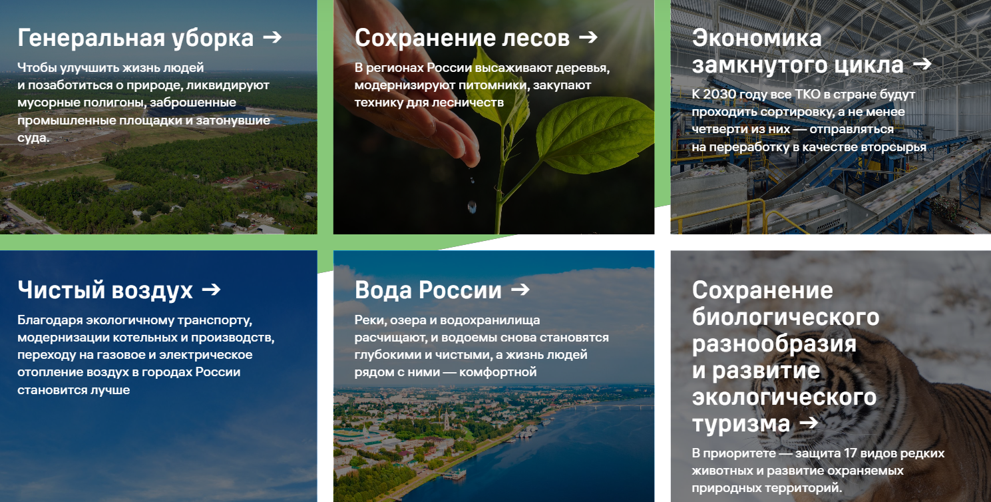
Экологическое благополучие
*Более подробно о национальном проекте https://национальныепроекты.рф/new-projects/ekologicheskoe-blagopoluchie/
19

Slide 20
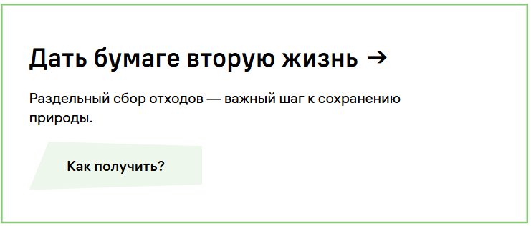
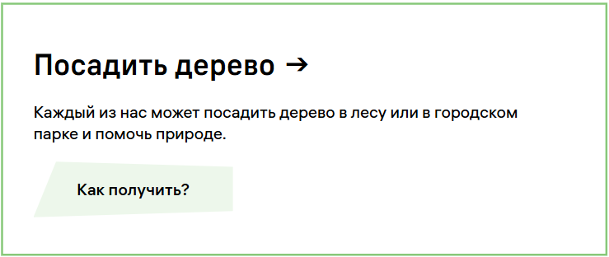
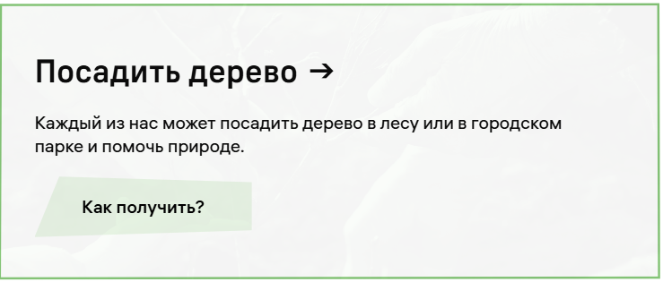
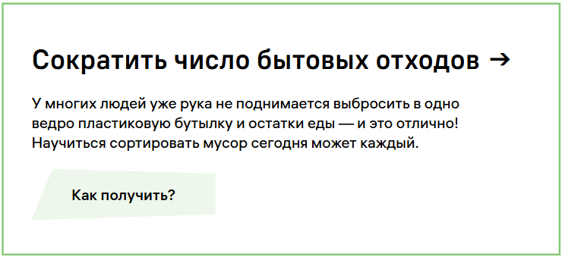
Это может сделать каждый!
*Более подробно о национальном проекте https://национальныепроекты.рф/new-projects/ekologicheskoe-blagopoluchie/
20

Slide 21
Практическое задание
Соотнесите пример с названием типа когнитивного искажения
21

Slide 22
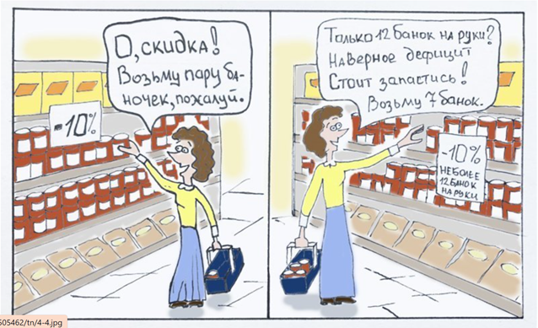
Разбор ответов
Эффект привязки
22

Slide 23
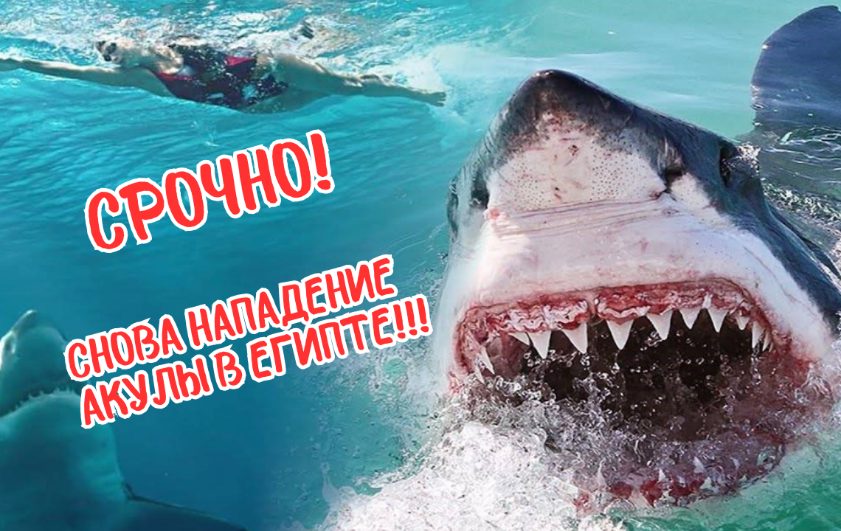
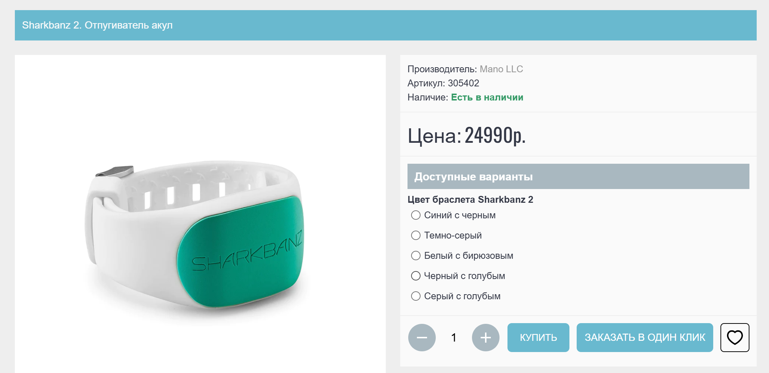
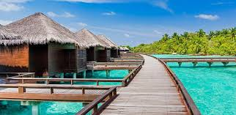
Разбор ответов
Эвристика
доступности
Покупайте туры на ***, тут нет акул!
Собираетесь в отпуск?
23

Slide 24
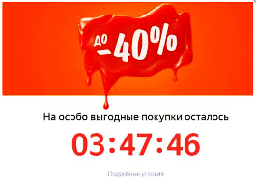

Разбор ответов
Риск импульсивных покупок
24

Slide 25

Разбор ответов
Обращение
к демонстративному потреблению
25

Slide 26
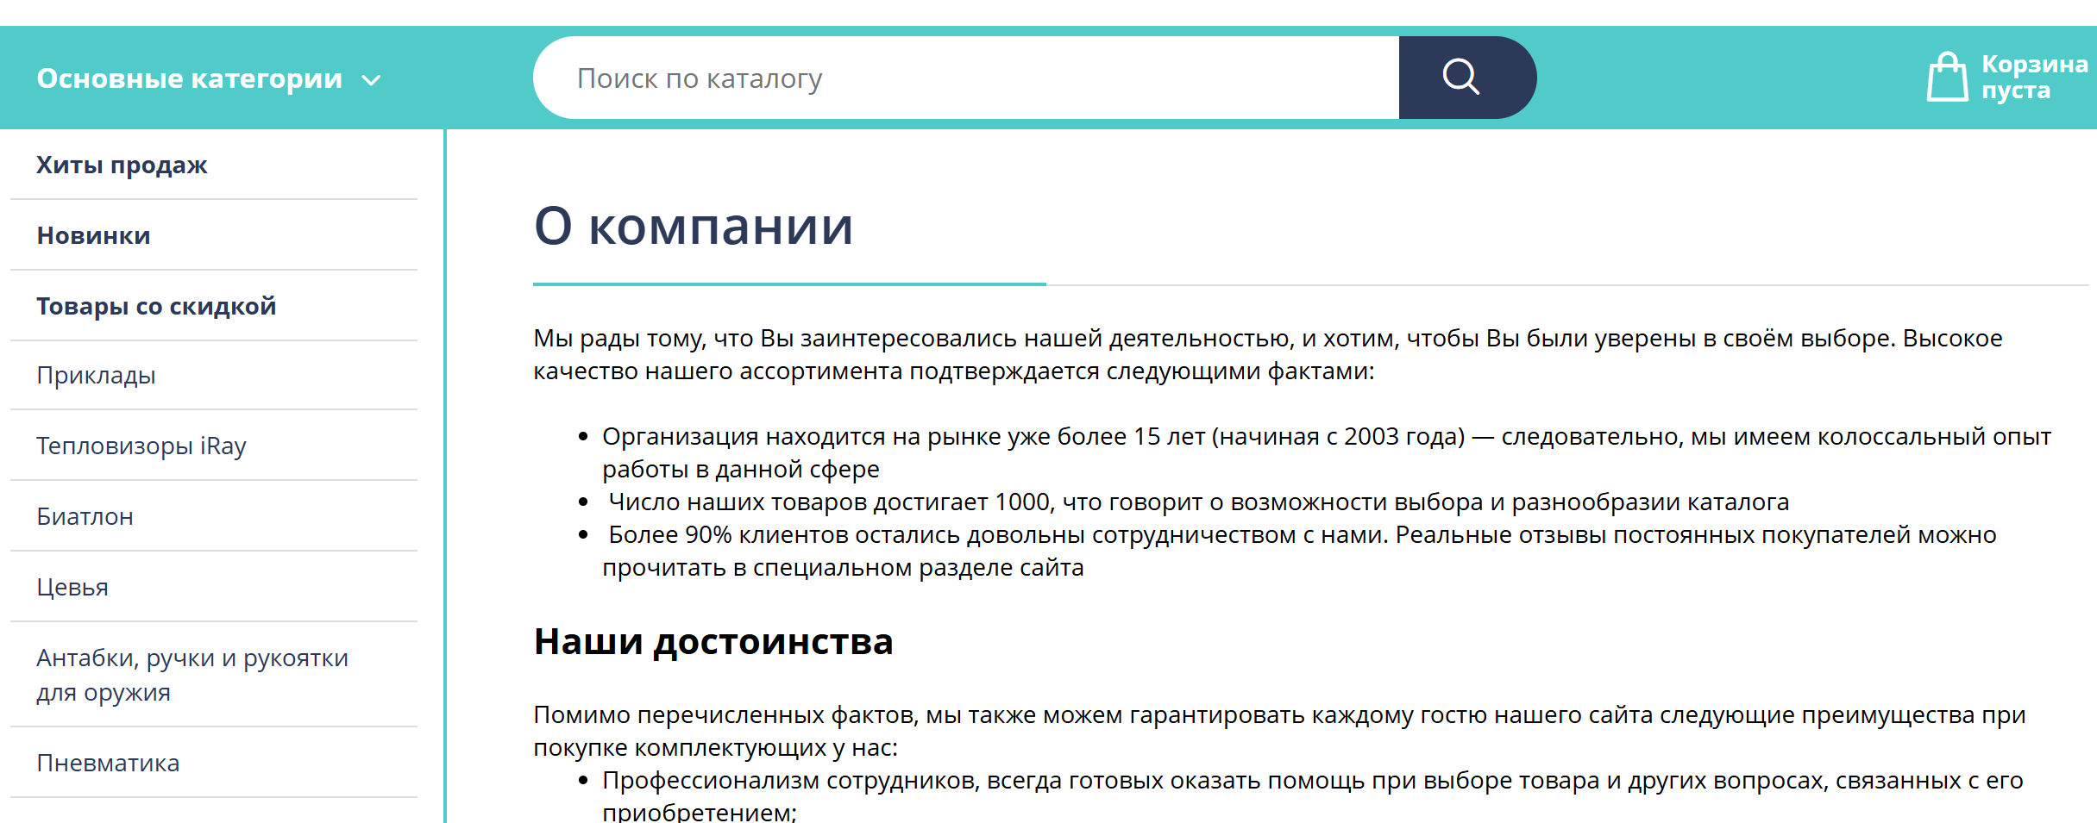
Разбор ответов
Эффект обрамления
26

Slide 27
Больше полезной информации
можно найти на портале
моифинансы.рф
и в его социальных сетях

